Slide 1
Зачем BPM среднему и малому бизнесу?
BPM И «ЦИФРОВАЯ ТРАНСФОРМАЦИЯ»
12.10.2017

Slide 2
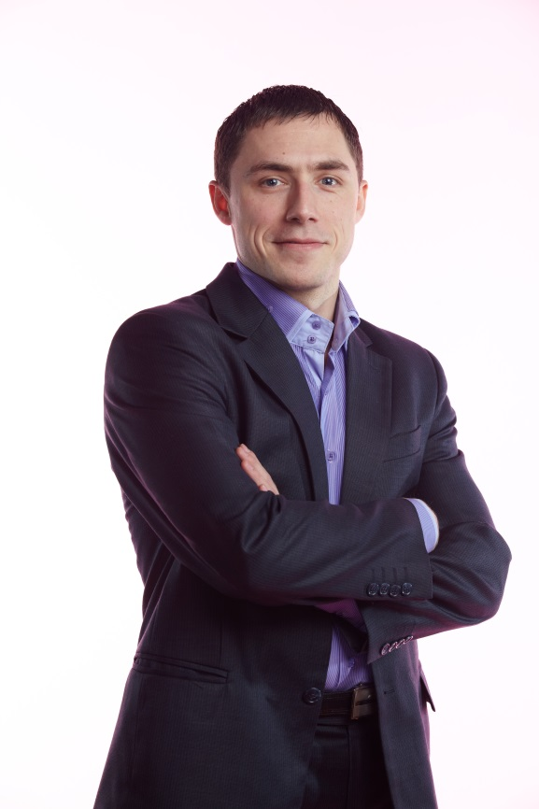
О себе
Ржавин Георгий,
Руководитель Центра компетенций BPM
КБ «ЛОКО-Банк» (АО),
действительный член Ассоциации BPM-профессионалов
Контакты:
Email – rzhavin@my.com
Тел. – 8 (916) 82 37 499

Slide 3
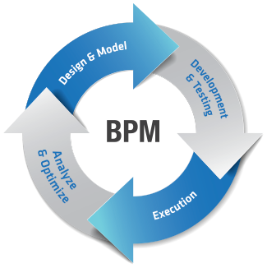
5 видов контроля
Взаимное согласование;
Прямой контроль;
Стандартизация процессов;
Стандартизация выпуска;
Стандартизация навыков и знаний.

Slide 4
Виды предпринимательства
Микробизнес
Планирование – отсутствует либо небольшая система.
Менеджмент – личный, авторитарный, прямой.
Доминирующие формы контроля:
Взаимное согласование;
Прямой контроль.
МСБ
Планирование – краткосрочное и нерегулярное долгосрочное.
Менеджмент – личный, небольшая команда специалистов.
Доминирующие формы контроля:
- Прямой контроль;
- Стандартизация процессов;
- Стандартизация выпуска;
- Стандартизация навыков и знаний.
Крупный бизнес
Планирование – регулярное, долгосрочное.
Менеджмент – командный, большая команда специалистов.
Доминирующие формы контроля:
- Прямой контроль;
- Стандартизация процессов;
- Стандартизация выпуска;
- Стандартизация навыков и знаний.

Slide 5
От регламентации к автоматизации

Slide 6
Современные вызовы
Высокая скорость появления новых технологий
Мы сегодня живем в мире, где большая часть информации имеет «возраст» менее 15 лет. В отдельных областях науки (например, в физике) объем знаний увеличивается вдвое каждые восемь лет.
Конкуренция за модели управления
«на самом деле, нет никакой конкуренции товаров, продуктов или услуг. Есть конкуренция моделей управления»
Из выступления Германа Грефа после поездки в Кремниевую долину

Slide 7
Решение
BPM
Быстрое приближение к истине
+
Обнаружение ошибок и разрывов
+
Новая итерация
=
Гибкость, постоянная эволюция

Slide 8
BPM на собственном примере
Что дает BPMS
Яркие примеры
Автоматизированные средства анализа процессов и мониторинга
Средства контроля доступа за информацией
BPMS позволяет перевести стандарты и политики управления процессами в правила, которые будут управлять выполнением работы
Высокая скорость изменений
Автоматизация контрольных процедур
Удаленные сотрудники
Регламенты стали не только читать, но и исполнять

Slide 9
Вопросы

